Slide 1
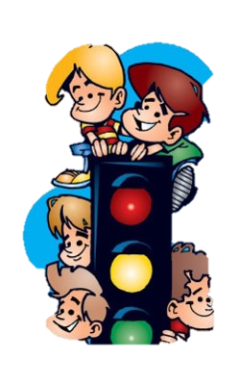
Муниципальное казённое дошкольное образовательное
учреждение детский сад №23
«Игровая деятельность как эффективное средство воспитания у дошкольников безопасного поведения на улицах города».
Подготовил: воспитатель Мокова Н.В.

Slide 2
Причины детского дорожно- транспортного травматизма:
Переход дороги в неположенном месте.
Игры на проезжей части и возле нее.
Катание на велосипеде, роликах, других самокатных средствах по проезжей части дороги.
Невнимание к сигналам светофора.
Выход на проезжую часть из-за стоящих машин, сооружений, зеленых насаждений и других препятствий.
Неправильный выбор места перехода дороги при высадке из транспорта. Обход транспорта спереди или сзади.
Незнание правил перехода перекрестка.
Бегство от опасности в потоке движущегося транспорта.

Slide 3
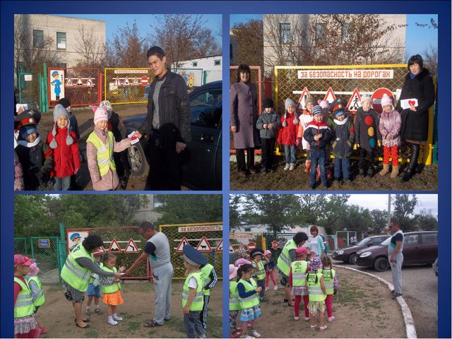

Slide 4
Игра носит воспитательно-образовательный и развивающий характер.

Slide 7
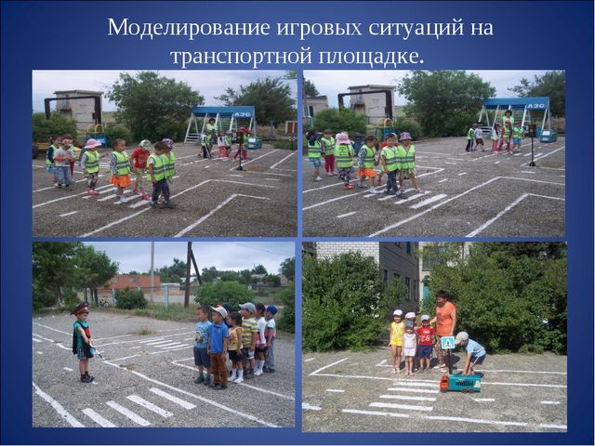
Игра как вид деятельности отражает практический подход усвоения теоретических знаний, а также умений и навыков правил безопасного поведения на улицах города.

Slide 9
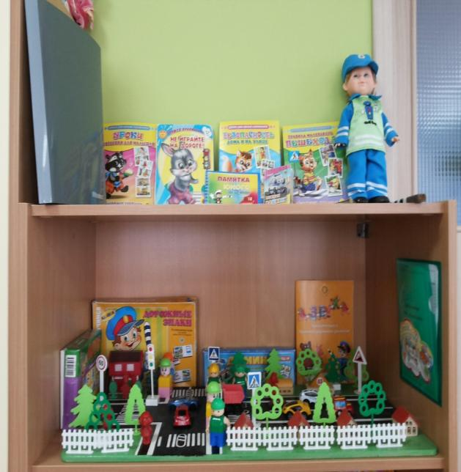
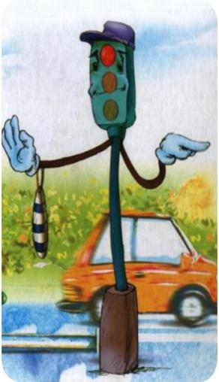
Уголок ПДД:
Макет;
Дидактические игры;
Художественная литература;
Альбомы, иллюстрации по ПДД
Атрибуты к сюжетно-ролевым играм;
Дорожные знаки и многое
другое.

Slide 11
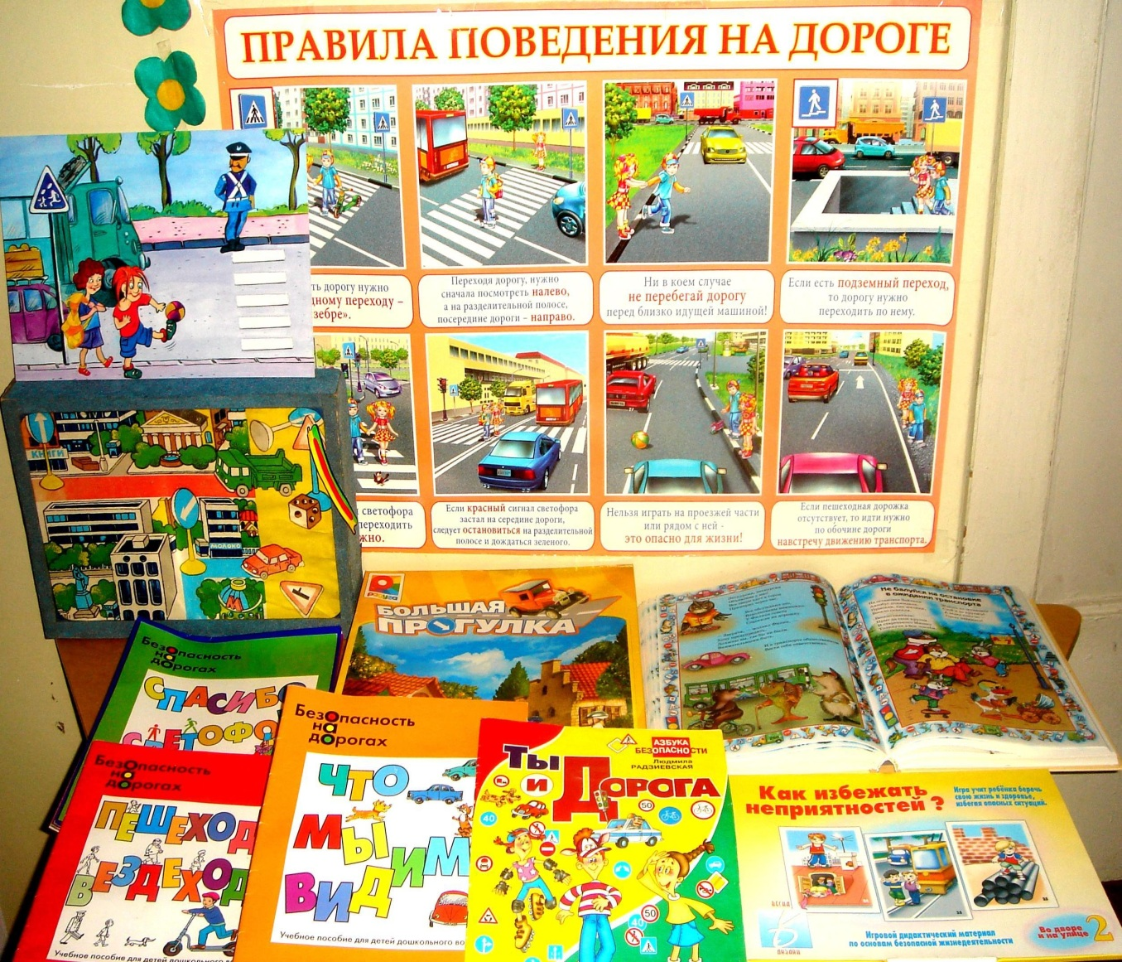

Slide 13
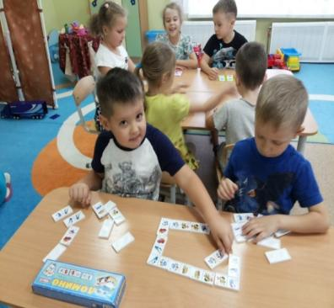
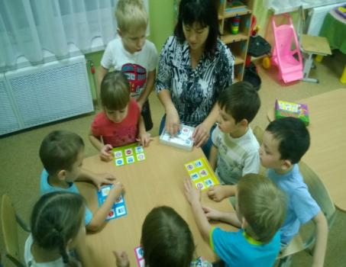
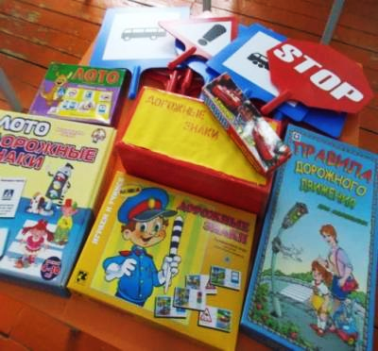
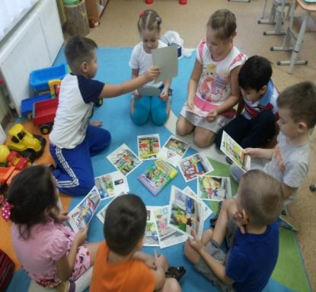
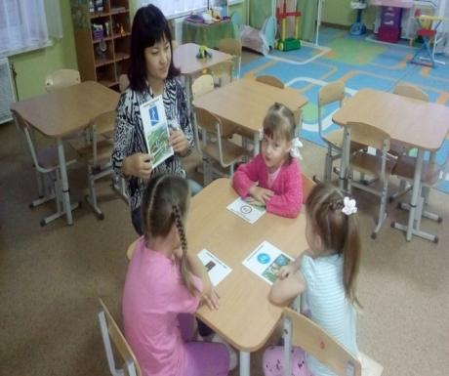

Slide 15
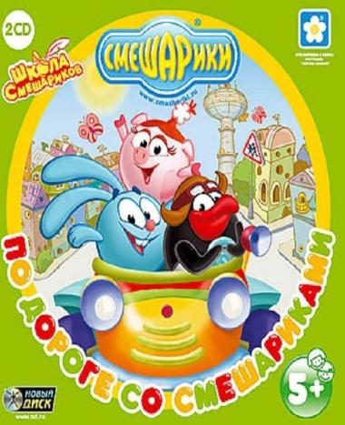
Компьютерные игры.

Slide 16
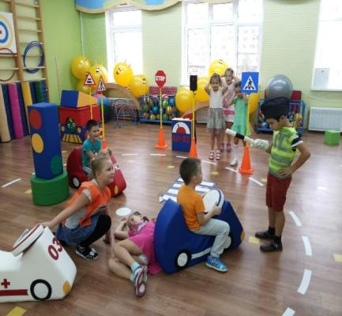
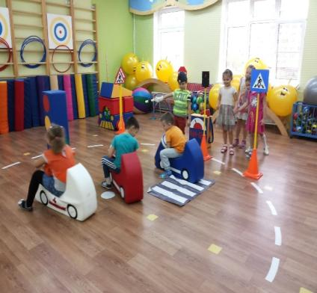
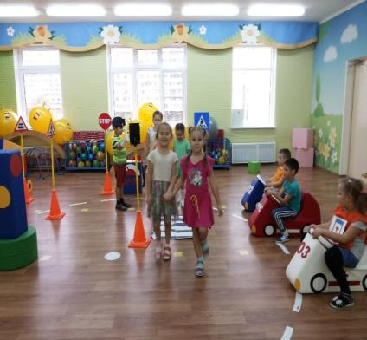
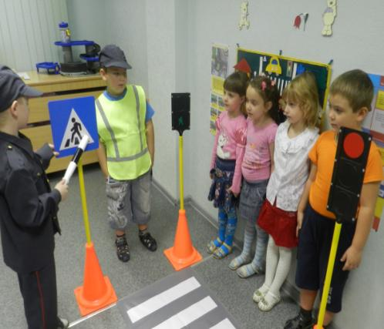
Сюжетно – ролевые игры.
Пешеход, пешеход,
Помни ты про переход:
Подземный, наземный,
Похожий на зебру.
Знай, что только переход
От машин тебя спасет!

Slide 18
Помощники в изучении
Правил Дорожного Движения вместе с детьми:

Slide 20
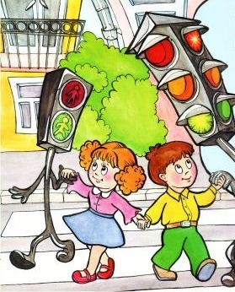
СПАСИБО
ЗА
ВНИМАНИЕ!
Всем дорог желаем ровных,
Пусть горит зеленый свет,
И успехов Вам огромных,
И здоровья на сто лет!

